Slide 1
2026
AI 时代的全流程工程实践
一个需求的生命周期
汇报人：赵振东
Notes:
“大家下午好！今天想分享的是：在低代码项目实践中，如何用 AI 编程打通软件工程的全生命周期。从需求、设计到编码交付，聊聊每个节点怎么搭配工作流受控落地，希望能对大家有帮助。”

Slide 2
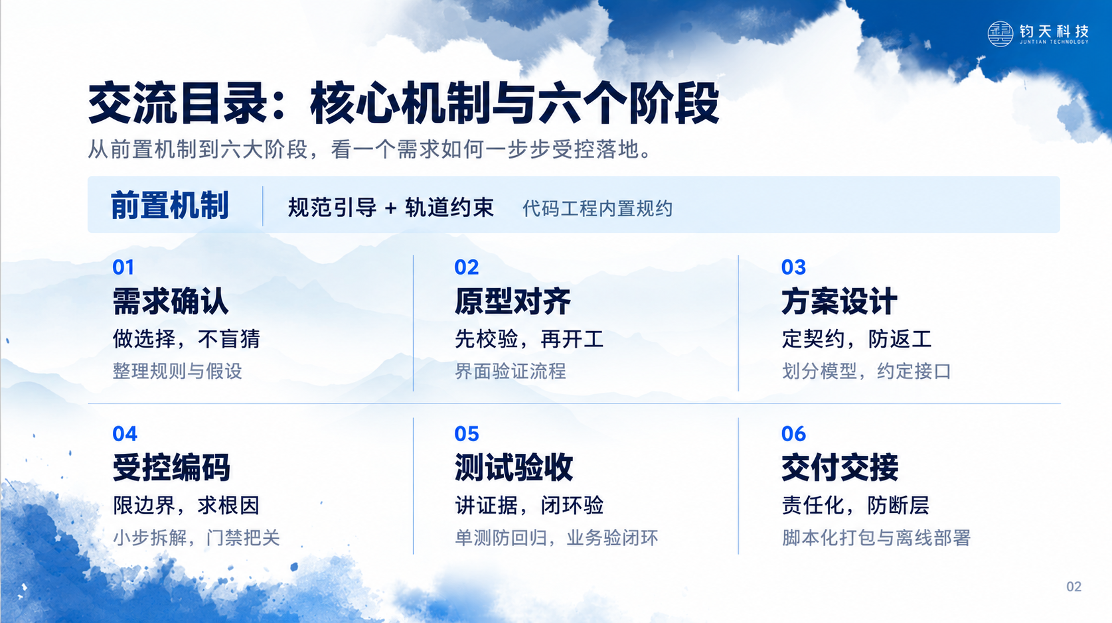
Notes:
今天分享主要分为两大部分： 首先讲一下我们的前置机制：在 etl_station 里，AI 到底是如何在标准工作流下受控工作，以及我们每次做完一个模块后如何完成资产归档与沉淀； 接着，结合低代码中‘画布配置算子’这个需求，按照软件工程的生命周期分为六个阶段， 看看一个具体需求，基于我的工作流，是如何一步步从一句话变成可交付上线的代码和脚本。 下面我们先看底层机制。”

Slide 3
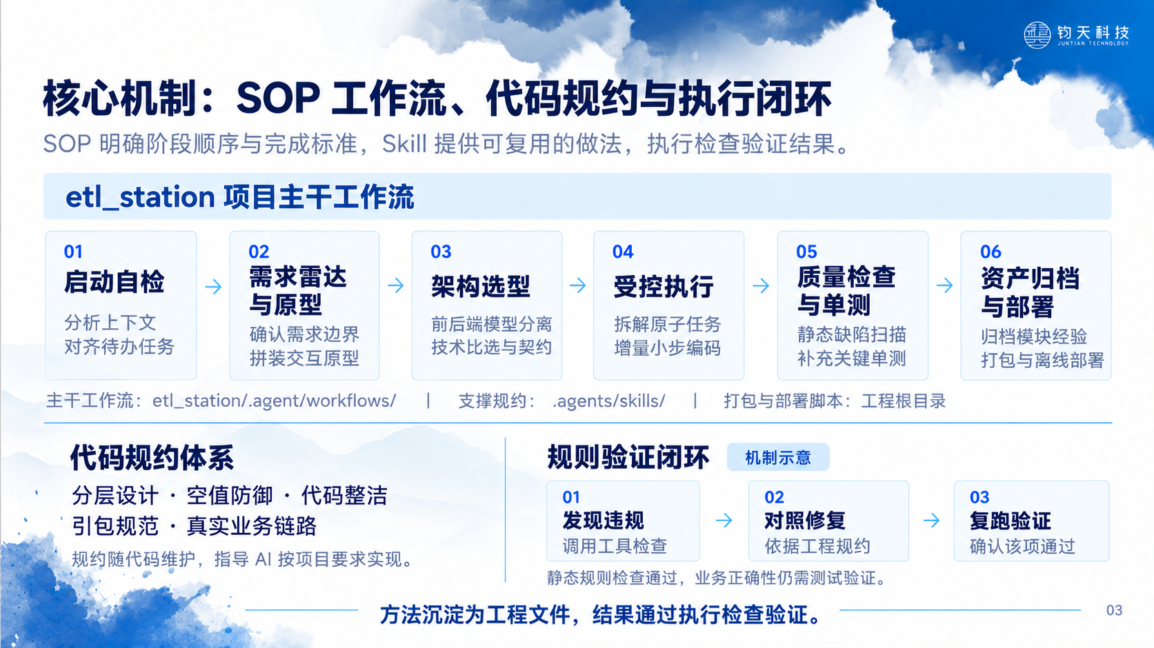
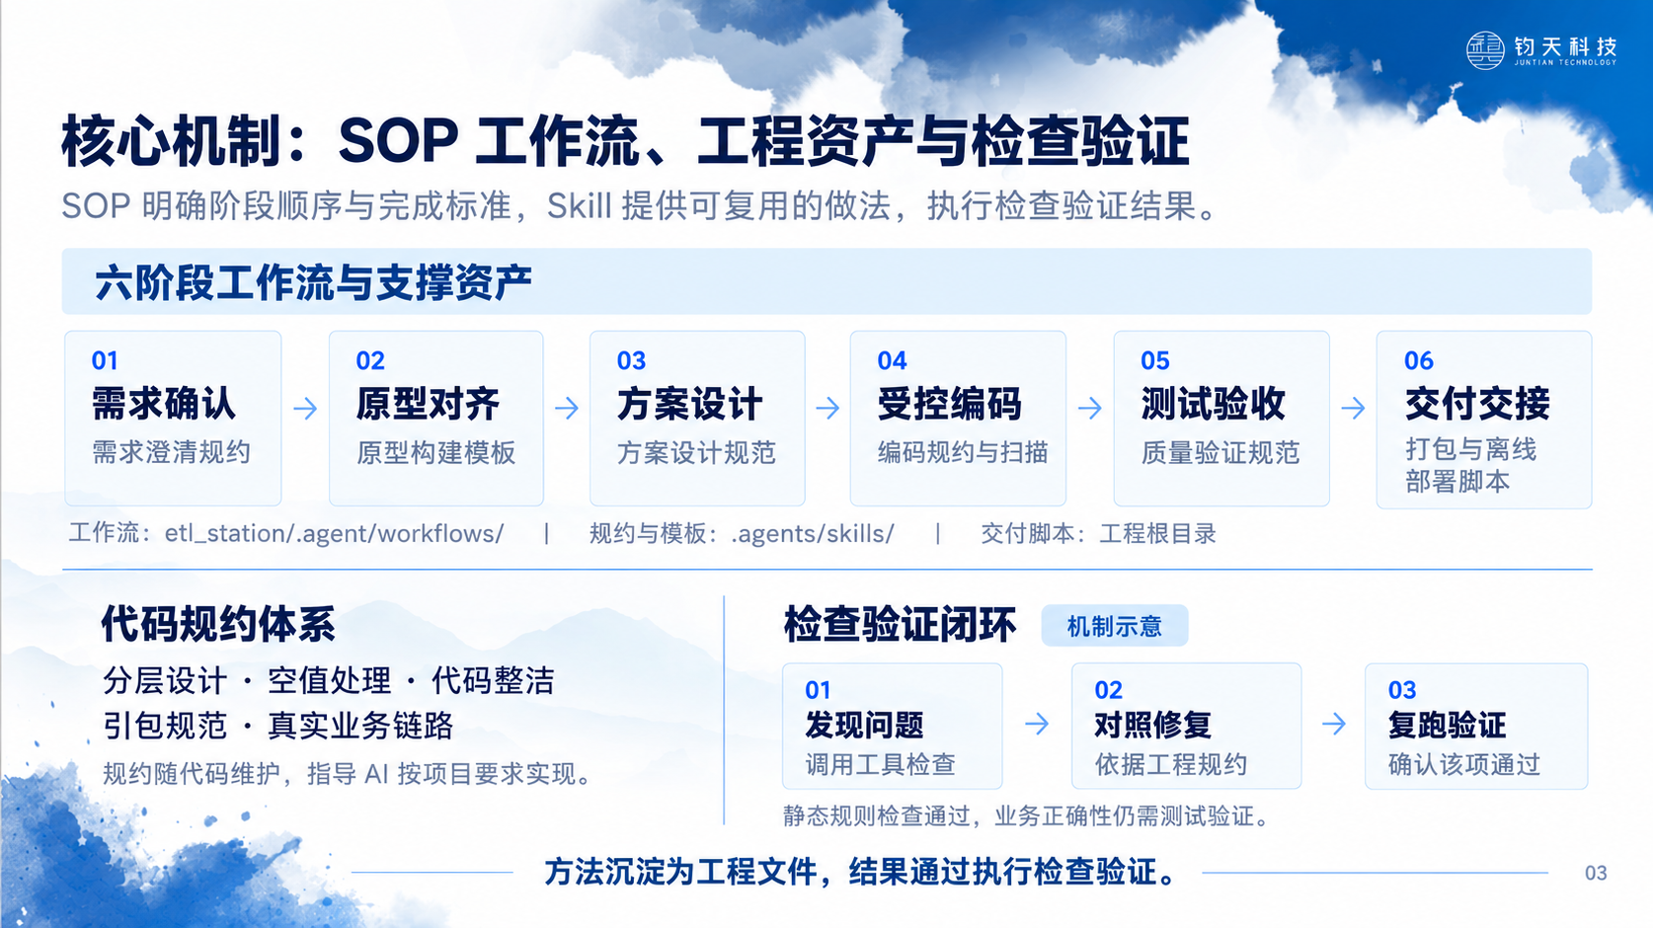
Notes:
在正式进入具体案例之前，我们先花两分钟看一下这套实践的核心运作机制。 平时用 AI 写代码，当任务上下文、操作规范和验证步骤不清楚时，AI 的产出就更难把控。 大家看屏幕上半部分，这是我们 etl_station 项目里真实定义的六步工作流（存放在 .agent/workflows/ 中）： 我们每次开发都是从启动自检开始，分析当前的待办任务； 接着通过需求雷达确认边界，并在这一步直接拼装交互原型； 前置想清楚后进行架构选型与契约设计； 然后进入受控执行编码； 编码完成后跑质量检查，顺便把单元测试做扎实； 最后把该模块沉淀为工程资产归档，并用根目录的脚本完成打包和离线部署。 再看屏幕下半部分： 在实际开发中，我们为项目沉淀了一整套编码规约（比如空值防御、引包规范等）。 当代码写完后，通过实际调用的检查工具去捕捉违规点，对照规约修复，直到这项检查复跑通过。 一句话总结：我们把做事的方法沉淀成项目文件，再通过实际执行的检查验证结果。 有了这套底座，接下来的具体需求演进，我们才能走得扎实、从容。下面我们正式来看第一个阶段。

Slide 4
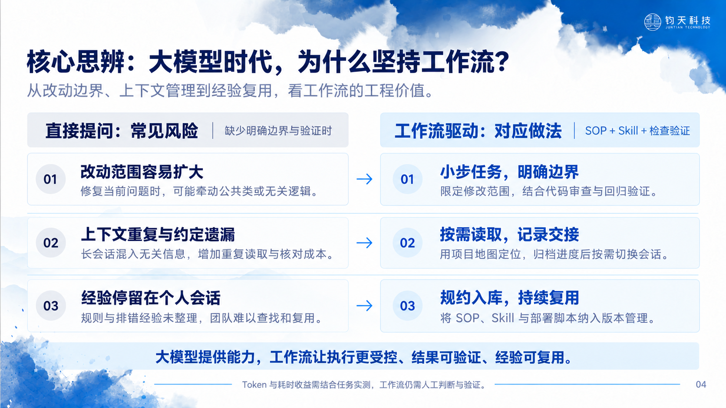
Notes:
“讲到这里，会有人问 ‘现在大模型推理能力这么强，甚至最新模型都能自己写程序了，为什么我们不直接在对话框里提问、让它帮我们改代码，非要费劲搞这么一套工作流？’
主要我以以下三个维度进行讲解：
第一，修改一个稍微复杂的问题，可能会导致其它功能全崩了，排查起来痛苦万分；
第二，分析一个问题或开发一个新的需求，如果大模型没确定不了解当前的技术架构和一点点梳理之前的业务需求就会消耗大量的Token ，多聊几轮，上下文不仅极其昂贵耗费 巨大，AI 自己都忘了前面的约定，开始胡说八道；
第三，无法沉淀工程资产。直接提问，答案只留在你的聊天记录里，换个同事、换个项目，一切又得从零再来。
所以，我们坚持走工作流，绝不是为了增加繁琐步骤，而是为了防止好的功能代码被破坏、节省 Token、沉淀企业级资产！ 每一个工程都可以把这套工作流作为一个底座，再结合具体业务去配置规约。”

Slide 5
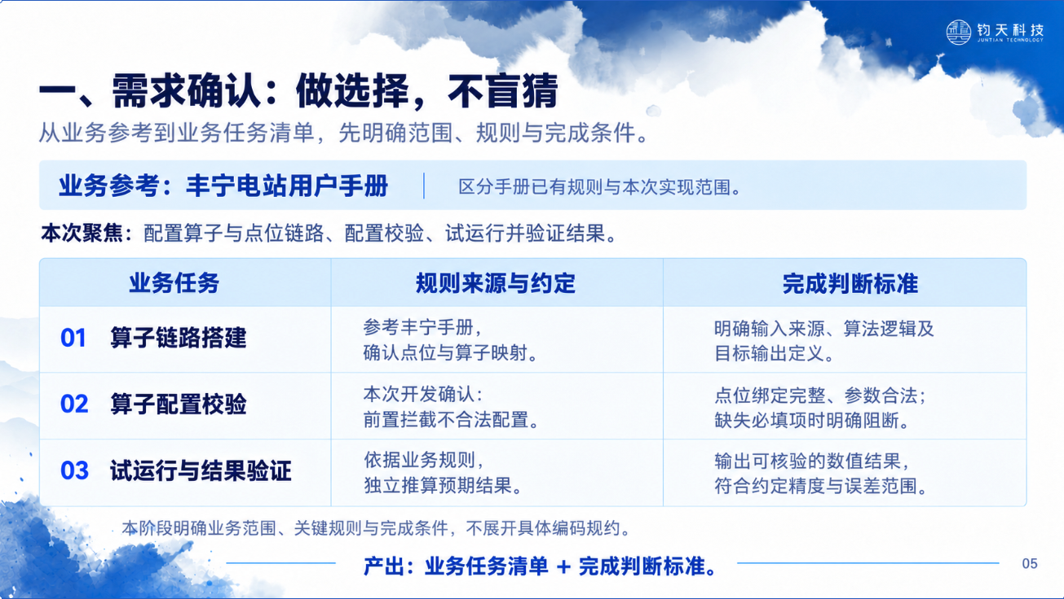
01
源起与演进
从克制的工具，到行业开放标准
Notes:
第一阶段：需求确认——做选择，不盲猜。
我们的 etl_station 项目以丰宁电站用户手册作为业务参考。手册描述的是既有系统，本次实现哪些功能、哪些暂时不做，需要另行明确。
在这个阶段，我让 AI 辅助研读资料、提炼主干，再对照原文核对，区分手册已有规则、本次实现范围和待确认事项。
业务任务聚焦三件事：第一，算子链路搭建，明确点位输入来源、算法逻辑及目标输出；第二，配置校验，明确点位绑定和参数合法性，缺失必填项时阻断；第三，试运行与结果验证，用独立推算的预期值核验输出，并事先约定精度与误差范围。
这里不展开具体编码规约，也不把业务任务直接当作代码级原子任务。产出是一份包含完成条件的业务任务清单，作为后续原型与设计的输入；后续出现新事实时同步更新。
原始资料由用户提供的培训大纲说明，本页未直接核验丰宁手册内容。

Slide 6
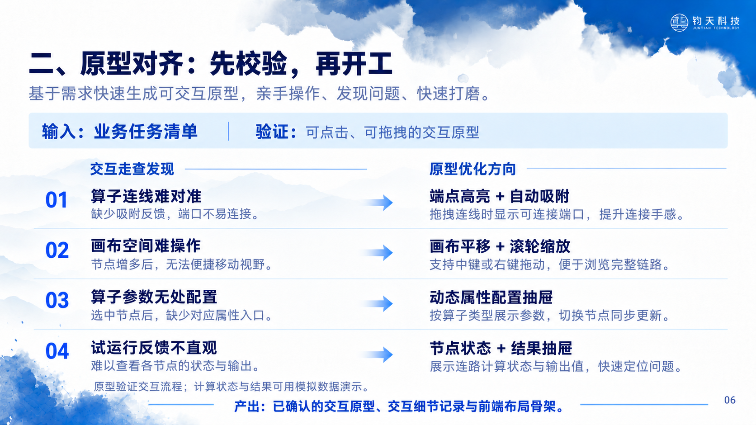
Notes:
第二阶段：原型对齐——先校验，再开工。
很多时候我们以为需求理清楚了就可以直接写业务代码，但实际上，画布这种富交互系统，界面顺不顺畅直接决定了用户能不能用下去。
所以在这一步，我们让 AI 快速拼装出一个轻量的可操作原型，主要基于需求做原型的交互性验证。
这个原型一上手，马上就暴露出好多平时光看文档根本想不到的真实痛点：
比如最开始，两个算子之间连线非常生硬，完全没有磁吸效果，鼠标稍微歪一点就对不上；
算子一多，发现鼠标右键根本无法拖动画布，满屏节点找不到地方放； 还有点击算子时，根本没有对应的属性面板来配置这个算子的逻辑参数。 试运行看结果时，也没有直观的数值展示。
这些问题如果拖到前后端接口都联调完了才发现，改起来不仅伤筋动骨，还会引起大量连带返工。
我们在原型阶段就亲手去摸、去拖拽，让 AI 快速把连线磁吸、画布右键拖动、算子属性配置面板统统补齐并打磨顺畅。 交互手感真正做扎实了，前端的页面结构骨架也有了，再进入下一步的方案设计，心里就有底了。

Slide 7
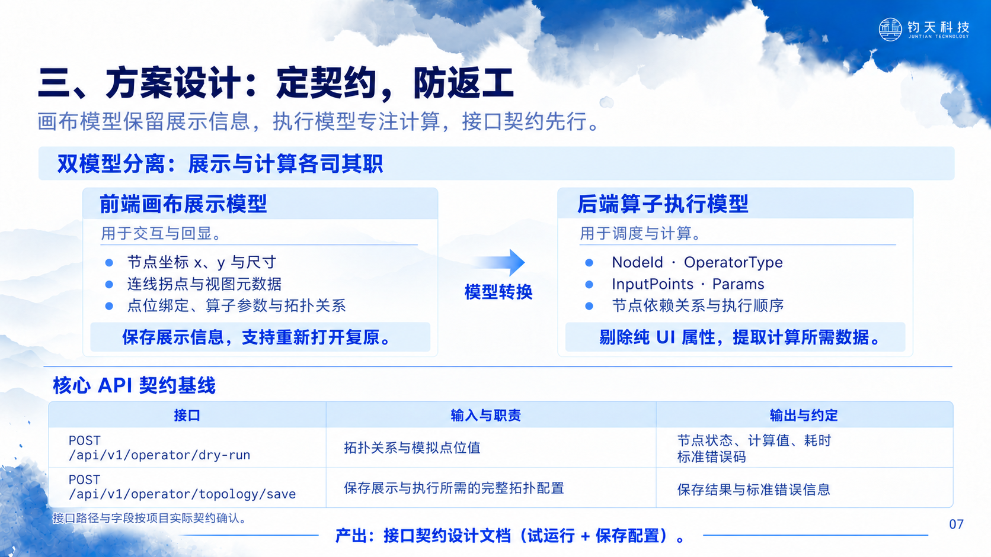
Notes:
第三阶段：方案设计——定契约，防返工。 进入设计阶段，这个需求的核心技术点在于：画布模型与执行模型必须清晰分离。 后端执行引擎跑算法，只关心输入是什么、算子类型是什么、依赖先后序是什么，给它坐标反而成了冗余数据； 但是‘保存配置’接口又必须完整保存节点的坐标和连线形态，否则用户刷新界面，画布就散架了。 所以在方案里，我明确划分了两套模型，并设计了转换层。 接着定好接口契约：试运行传什么、保存传什么、报错返回什么。 把契约白纸黑字记录下来，后续编码和对接就有了明确的参照，减少字段理解不一致造成的返工。”

Slide 8
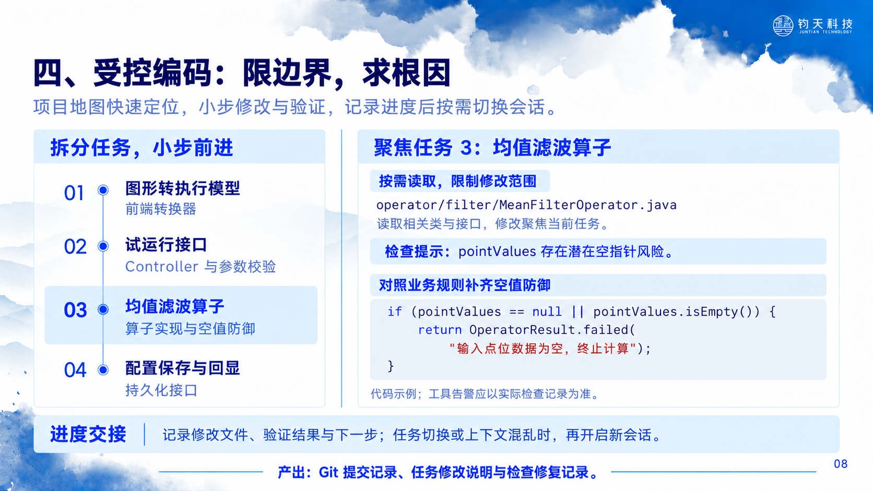
Notes:
“第四阶段：受控编码——限边界，求根因。 很多人用 AI 写代码容易抓狂，是因为一次性让它改太多文件，出了错都不知道是哪引入的。 我的做法是：把大需求拆解成几个独立的原子小任务。 做‘均值滤波算子’时，我限制 AI 只读这一个类，改完后本地静态门禁提示：入参可能为空会有空指针风险。 此时不盲目贴补丁，而是对照前面确认的规则，加上显式的判断和提示。 任务 3 确认无误后，顺手在备忘里写清进度，再开新会话做任务 4 的保存逻辑。 小步走、勤记录，这样写代码既快又有条理，把改动风险牢牢控制在局部。”

Slide 9
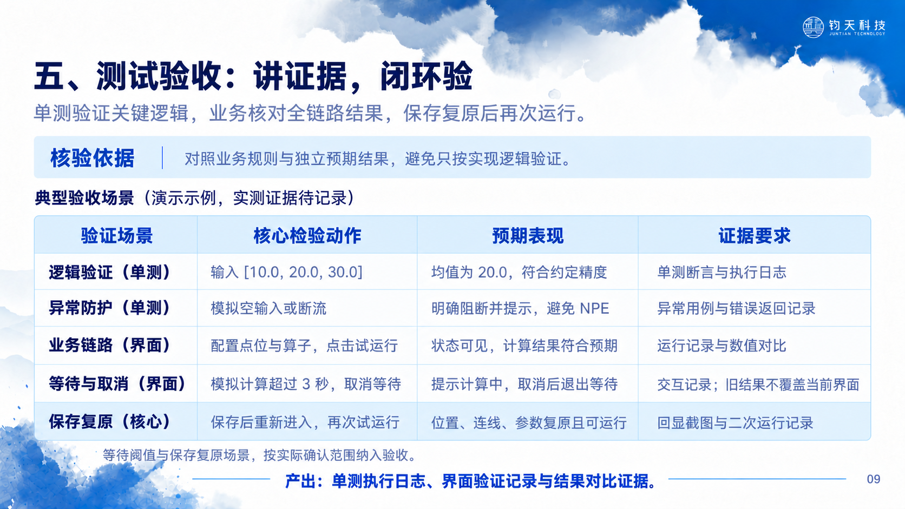
Notes:
“第五阶段：测试验收——讲证据，闭环验。 到了这一步，最容易麻痹大意的是：看到界面弹窗了、没红字报错，就以为大功告成了。 但在工程上，我们必须讲证据： 首先是技术单测，不能让 AI 看着自己写的代码逻辑去补单测，否则逻辑漏洞会被‘合理化’；我必须核对输入和独立推算的预期值是不是真的吻合； 其次是业务全链路：超过 3 秒有没有出现等待和取消？ 最关键的是——保存配置后，退出画布重新打开，连线和算子能不能复原？再次试运行能不能成功？ 把这些实实在在的证据跑通并留存下来，心里才真正有底气交付。”

Slide 10
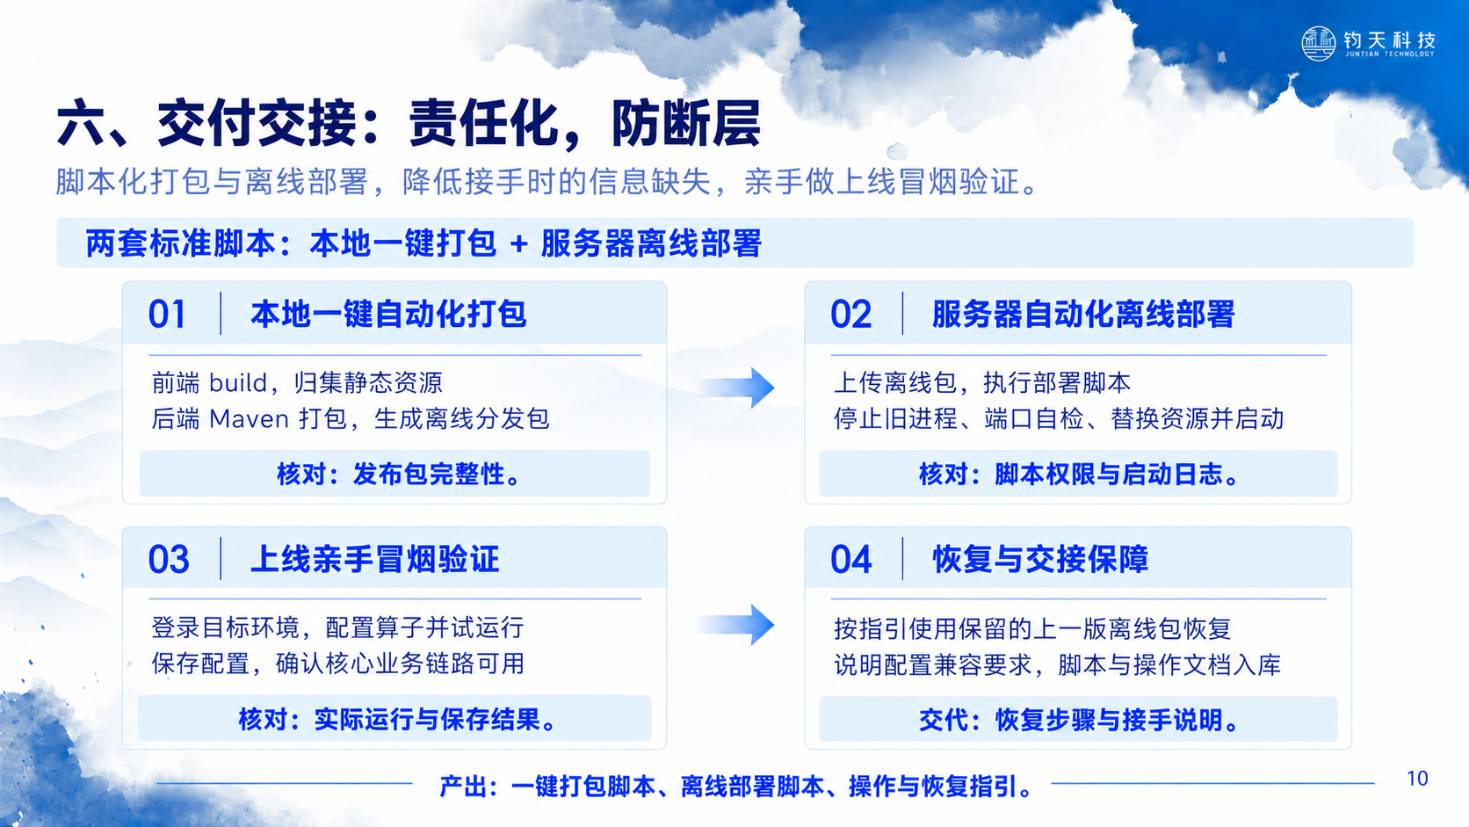
Notes:
“第六阶段：交付交接——责任化，防断层。 很多时候代码写完了，但部署却要靠人肉一步一步拷文件、杀进程，极易漏配报错。 特别是我们的项目很多时候需要在离线服务器上跑，手动操作风险很大。 在 etl_station 项目里，我把这部分全部收敛成两个标准脚本： 本地跑一个打包脚本，自动生成完整的前后端离线包； 上传服务器后，同样执行一个自动化部署脚本，自动换包拉起服务。 部署完成后，我亲自登进系统跑一次算子试运行和保存，确认功能正常； 同时文档里写清楚：万一有问题，如何用备份的上一版本快速恢复。 把流程固化成脚本，不仅自己每次上线几分钟搞定，也能显著降低后续同事接手时的信息缺失。”

Slide 11
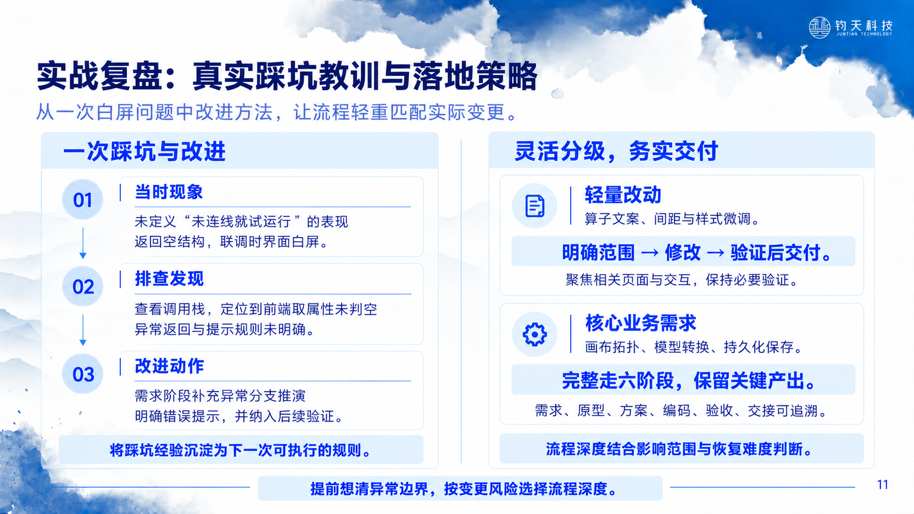

Slide 12
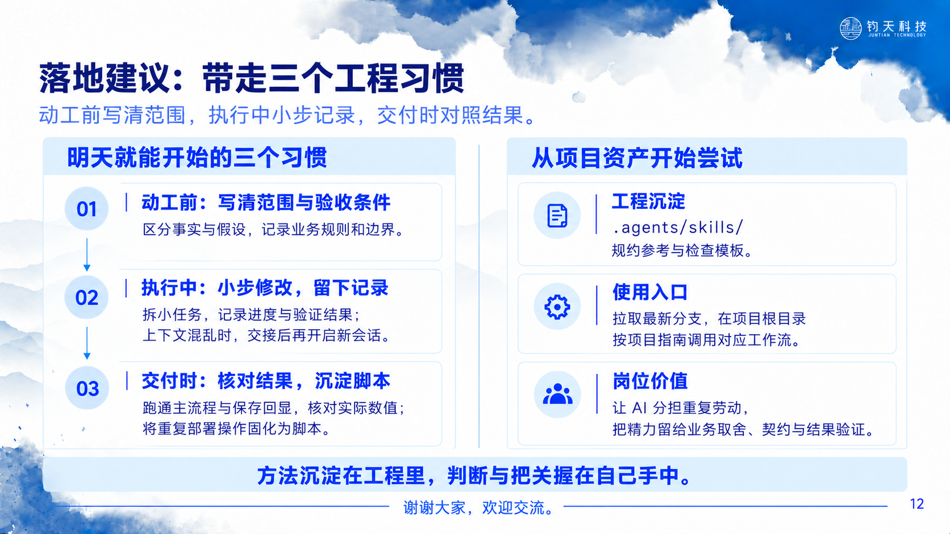
Notes:
最后，非常感谢大家的耐心聆听。 经常有同事探讨：AI 到底会给程序员带来什么改变？ 从我做 etl_station 的经历来看，它最大的改变是：把我们从重复查找语法、拼装脚本、检查漏拷文件的机械劳动中解放出来，让我们能更专注于业务规则的取舍、接口契约的严谨性以及最终结果的真实把关。 如果大家想了解或体验这套工作流，我们当前工程根目录下的 .agents/skills 已经沉淀了相关的规约和参考，大家拉取代码后可以按指南尝试； 即使不使用工具，明天回到工位上，只要大家坚持这三个简单的习惯：动工前写清范围、执行中小步记录、交付时对照结果； 坚持这三步，AI 就会成为我们手里最稳当、最受控的生产力工具，帮我们写更稳的代码、更从容地下班。谢谢大家！

